Slide 1

Нетрадиционная техника рисования
МБДОБУ – детский сад № 29
Воспитатели: АлдашкинаН.П., Гильмутянова Ю.В.

Slide 2
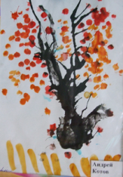
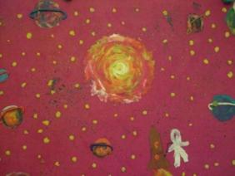
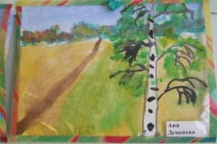
«… Это правда!
Ну чего же тут скрывать?
Дети любят, очень любят рисовать!
На бумаге, на асфальте, на стене.
И в трамвае на окне….»

Slide 3
Рисование с использованием нетрадиционной техники –
это рисование направленное на умение отходить от стандарта. Главное условие: самостоятельно мыслить и получать неограниченные возможности выражать в рисунках свои чувства и мысли, погружаться в удивительный мир творчества.

Slide 4
Применение нетрадиционных техник изодеятельности:
способствует обогащению знаний и представлений детей о предметах и их использовании, материалах, их свойствах, способах применения;
стимулирует положительную мотивацию у ребенка, вызывает радостное настроение, снимает страх перед процессом рисования;
дает возможность экспериментировать;
развивает тактильную чувствительность, цветоразличие;
способствует развитию зрительно-моторной координации;
не утомляет дошкольников, повышает работоспособность;
развивает нестандартность мышления, раскрепощенность, индивидуальность.

Slide 5
Нетрадиционные способы изображения в рисовании.
Рисование крупами
Рисование по мокрому
Рисунок своими
руками (рисование пальцами
и ладошками)
Ниткография
Рисование штампом
тычковое рисование,оттиск)
Способы
изображения
Монотипия
Граттаж
И другое
Рисование расческой,
зубной щеткой
Игры с кляксами
(Кляксография)
Пластилинография

Slide 6
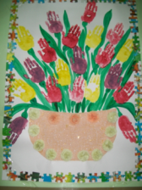
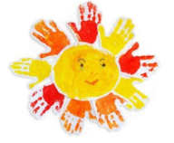
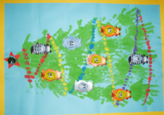
Рисование пальчиками и ладошкой.
Возраст: от двух лет.
Средства выразительности: пятно, цвет, фантастический силуэт.
Материалы: широкие блюдечки с гуашью, кисть, плотная бумага любого цвета, листы большого формата, салфетки.
Способ получения изображения: ребенок опускает в гуашь ладошку (палец)или окрашивает с помощью кисточки (с пяти лет) и делает отпечаток на бумаге. Рисуют и правой и левой руками, окрашенными разными цветами. После работы руки вытираются салфеткой, затем гуашь легко смывается.

Slide 7
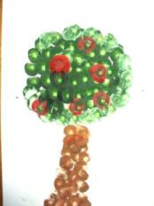
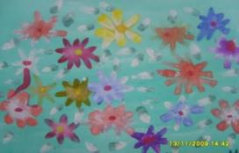
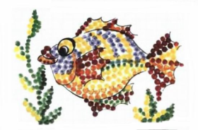
Возраст: от 2 лет.
Средства выразительности: пятно, фактура, цвет.
Материалы: блюдце либо пластиковая коробочка, в которую вложена штемпельная подушка из тонкого поролона, пропитанного гуашью, плотная бумага любого цвета и размера, ватные палочки.
Способ получения изображения: ребенок прижимает ватную палочку к штемпельной подушке с краской и наносит оттиск на бумагу. Чтобы получить другой цвет, меняются и блюдце
.
Тампонирование
ватными палочками, карандашом

Slide 8
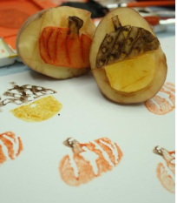
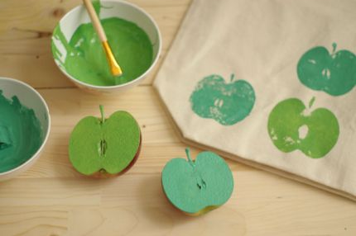
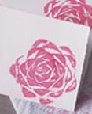
Оттиск печатками из овощей и фруктов
Возраст: от трех лет.
Средства выразительности: пятно, фактура, цвет.
Материалы: мисочка либо пластиковая коробочка, в которую вложена штемпельная подушка из тонкого поролона, пропитанного гуашью, плотная бумага любого цвета и размера, печатки из картофеля.
Способ получения изображения: ребенок прижимает печатку к штемпельной подушке с краской и наносит оттиск на бумагу. Для получения другого цвета меняются и мисочка и печатка.

Slide 9
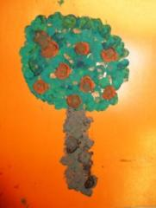
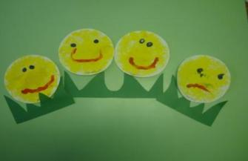
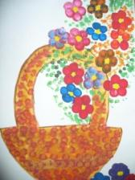
Оттиск пенопластом, поролоном
Возраст: от четырех лет.
Средства выразительности: пятно, фактура, цвет.
Материалы: мисочка или пластиковая коробочка, в которую вложена штемпельная подушка из тонкого поролона, пропитанного гуашью, плотная бумага любого цвета и размера, кусочки пенопласта.
Способ получения изображения: ребенок прижимает пенопласт , поролон к штемпельной подушке с краской и наносит оттиск на бумагу. Чтобы получить другой цвет, меняются и мисочка и пенопласт.

Slide 10
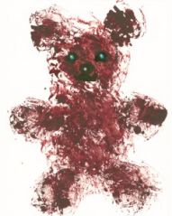
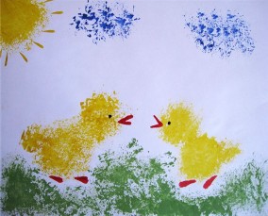
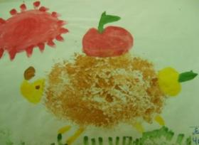
Оттиск смятой бумагой.
Возраст: от четырех лет.
Средства выразительности: пятно, фактура, цвет.
Материалы: блюдце либо пластиковая коробочка, в которую вложена штемпельная подушка из тонкого поролона, пропитанного гуашью, плотная бумага любого цвета и размера, смятая бумага.
Способ получения изображения: ребенок прижимает смятую бумагу к штемпельной подушке с краской и наносит оттиск на бумагу. Чтобы получить другой цвет, меняются и блюдце и смятая бумага.

Slide 11
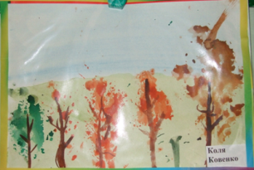
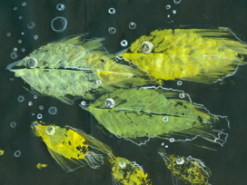
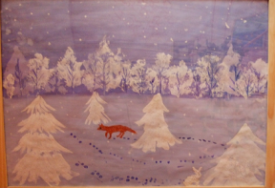
Отпечатки листьев.
Возраст: от пяти лет.
Средства выразительности: фактура, цвет.
Материалы: бумага, листья разных деревьев (желательно опавшие), гуашь, кисти.
Способ получения изображения: ребенок покрывает листок дерева красками разных цветов, затем прикладывает его к бумаге окрашенной стороной для получения отпечатка. Каждый раз берется новый листок. Черешки у листьев можно дорисовать кистью.

Slide 12
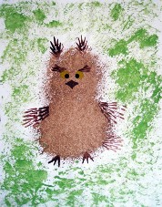
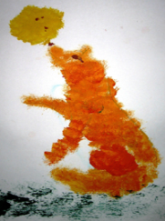
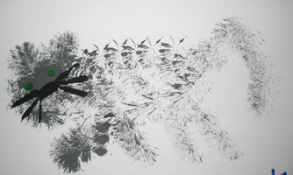
Тычок жесткой полусухой кистью.
Возраст: любой.
Средства выразительности: фактурность окраски, цвет.
Материалы: жесткая кисть, гуашь, бумага любого цвета и формата либо вырезанный силуэт пушистого или колючего животного.
Способ получения изображения: ребенок опускает в гуашь кисть и ударяет ею по бумаге, держа вертикально. При работе кисть в воду не опускается. Таким образом заполняется весь лист, контур или шаблон. Получается имитация фактурности пушистой или колючей поверхности.

Slide 13
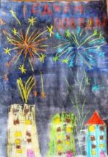
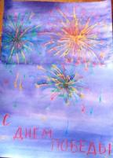
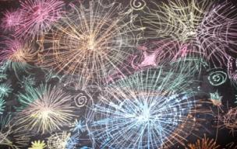
Восковые мелки (свеча) + акварель.
Возраст: от четырех лет.
Средства выразительности: цвет, линия, пятно, фактура. Материалы: восковые мелки, плотная белая бумага, акварель, кисти.
Способ получения изображения: ребенок рисует восковыми мелками на белой бумаге. Затем закрашивает лист акварелью в один или несколько цветов. Рисунок мелками остается незакрашенным.
Свеча + акварель Возраст: от четырех лет.
Средства выразительности: цвет, линия, пятно, фактура. Материалы: свеча, плотная бумага, акварель, кисти. Способ получения изображения: ребенок рисует свечой" на бумаге. Затем закрашивает лист акварелью в один или несколько цветов. Рисунок свечой остается белым.

Slide 14
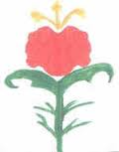
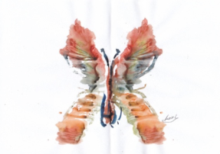
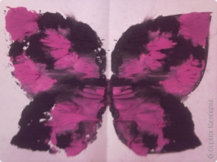
Монотипия предметная.
Возраст: от пяти лет.
Средства выразительности: пятно, цвет, симметрия.
Материалы: плотная бумага любого цвета, кисти, гуашь или акварель.
Способ получения изображения: ребенок складывает лист бумаги вдвое и на одной его половине рисует половину изображаемого предмета (предметы выбираются симметричные). После рисования каждой части предмета, пока не высохла краска, лист снова складывается пополам для получения отпечатка. Затем изображение можно украсить, также складывая лист после рисования нескольких украшений.

Slide 15
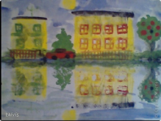
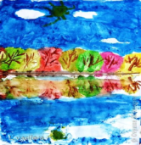
Монотипия пейзажная
Возраст: от 6 лет
Средства выразительности: пятно, тон, вертикальная симметрия, изображение пространства в композиции.
Материалы: бумага, кисти, гуашь либо акварель, влажная губка, кафельная плитка.
Способ получения изображения: ребёнок складывает лист бумаги вдвое. На одной его половине рисуется пейзаж, на другой получается его отражение в озере, реке (отпечаток). Пейзаж выполняется быстро, чтобы краска не успела высохнуть. Половина листа, предназначенная для отпечатка, протирается влажной губкой. Исходный рисунок, после того как с него сделан оттиск, оживляется красками, чтобы он сильнее отличался от отпечатка. Для монотипии также можно использовать лист бумаги и кафельную плитку. На последнюю наносится рисунок краской, затем она накрывается листом бумаги. Пейзаж получается размытым.

